Slide 1
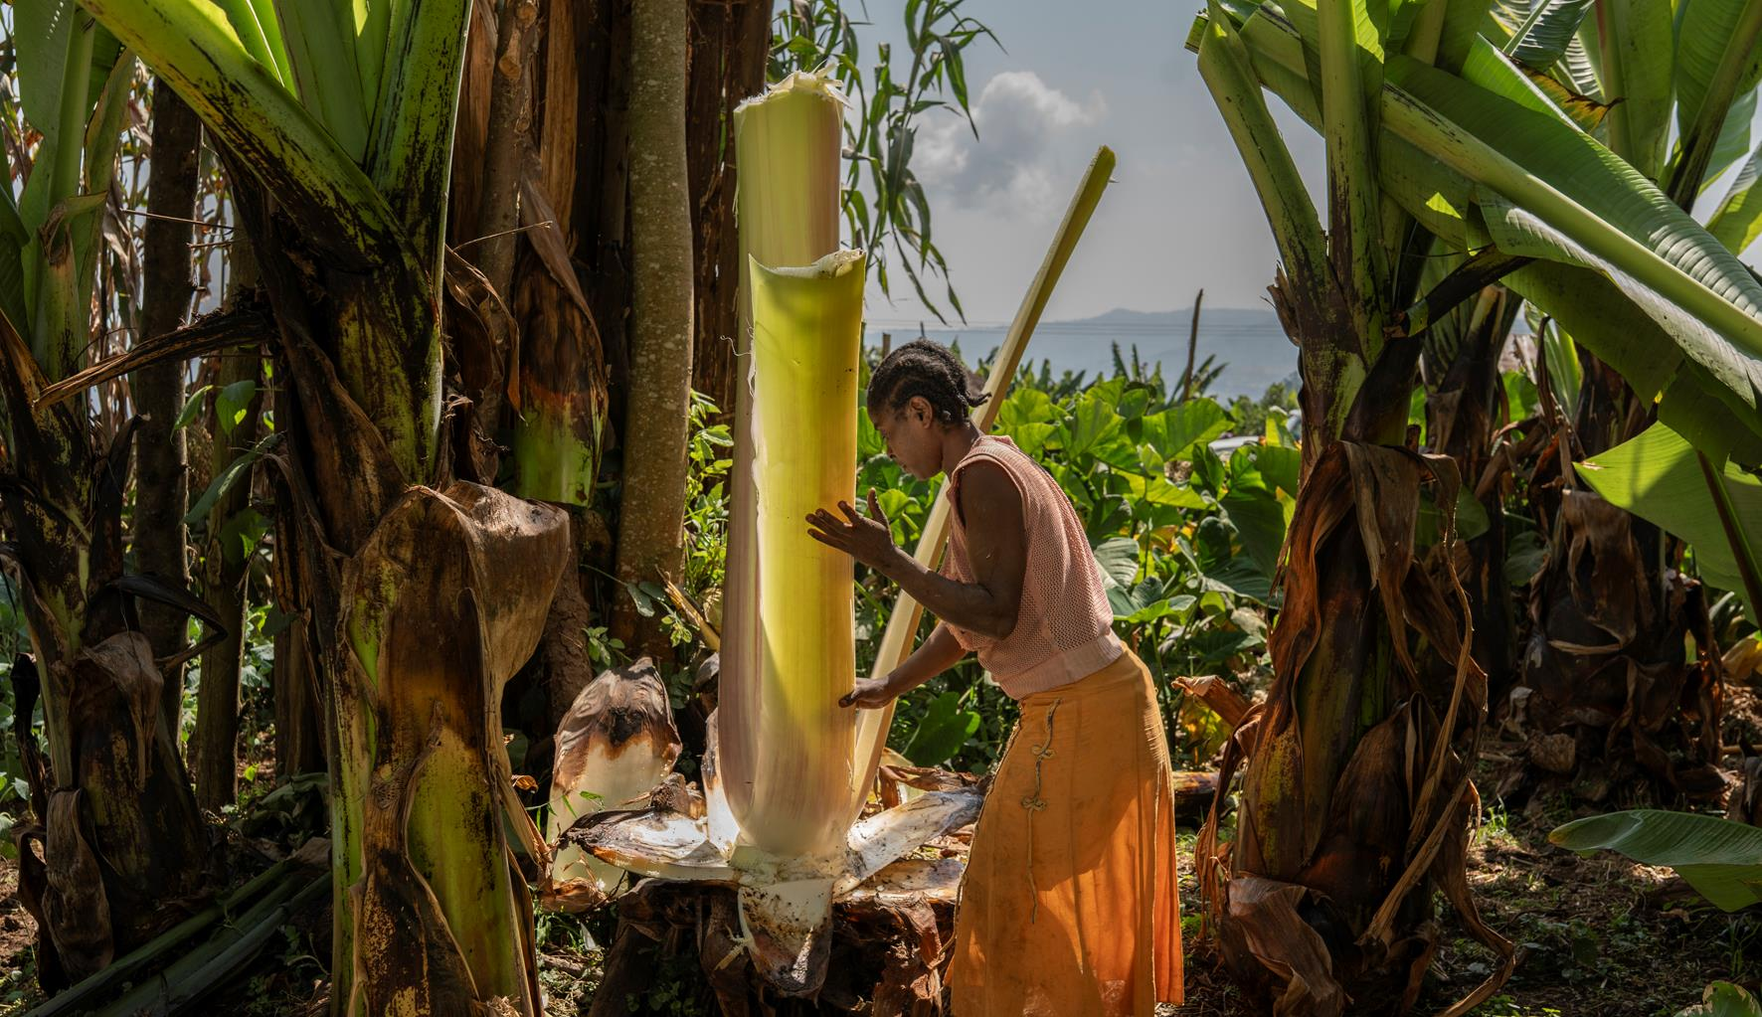

Bessere Ernährung, besseres Leben
Äthiopien

Slide 2
Äthiopien
Eritrea
Sudan
Dschibuti
Äthiopien
Addis Abeba
Südsudan
Wode
Äthiopien
Somalia
Kenia
Äthiopien
Hauptstadt Addis Abeba
Bevölkerung 113,8 Mio.
Wichtigste Sprachen Oromo (33 %), Amharisch (26 %)
Wichtigste Religionen Christentum (63 %), Islam (34 %)
Anteil ländlicher Bevölkerung 78,3 %
Anteil junger Menschen (<15) 38,3 %

Slide 3
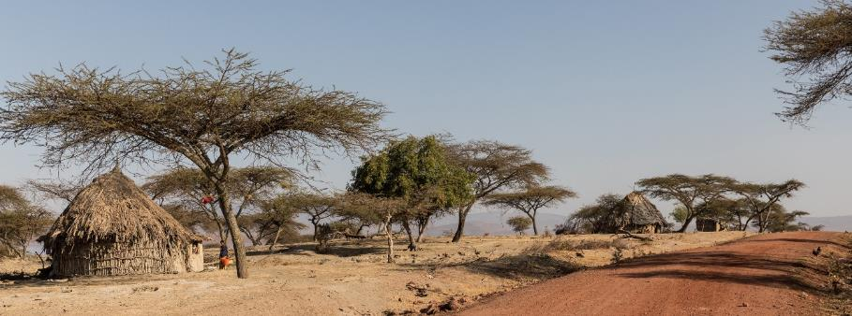
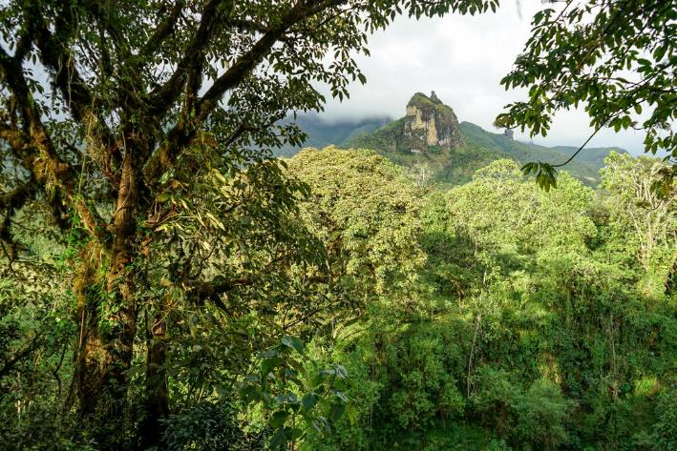
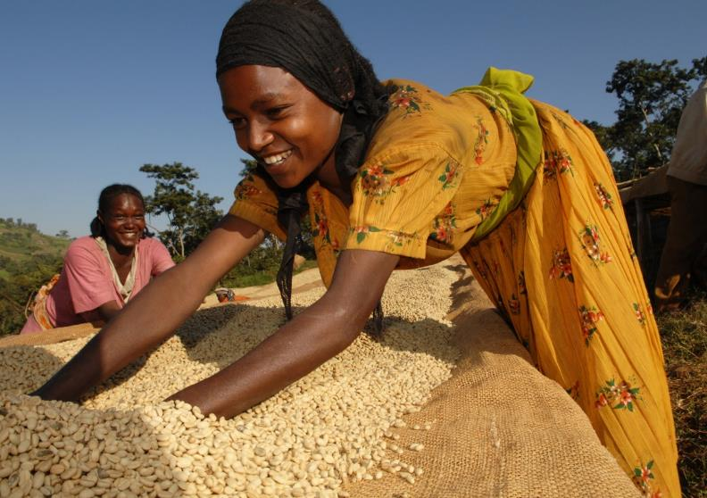
Äthiopien ist fast dreimal so groß wie Deutschland und der zweitbevölkerungs-reichste Staat Afrikas. Er gilt als eines der Herkunftsländer des Homo sapiens und als Ursprungsland des Kaffees. Das Klima ist aufgrund der stark variierenden Höhenlagen regional sehr unterschiedlich: Es reicht von heiß-trocken im Tiefland bis hin zu kühl und niederschlagsreich im Hochland.

Slide 4
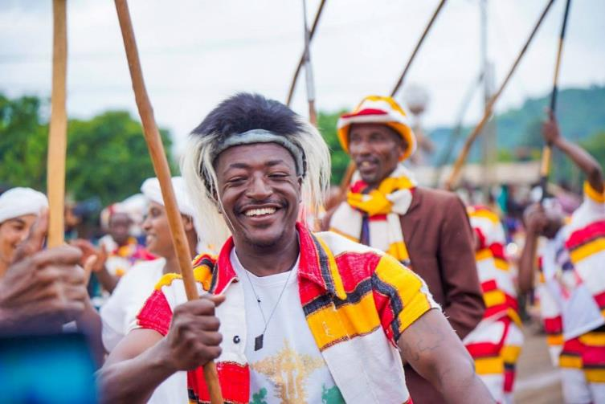
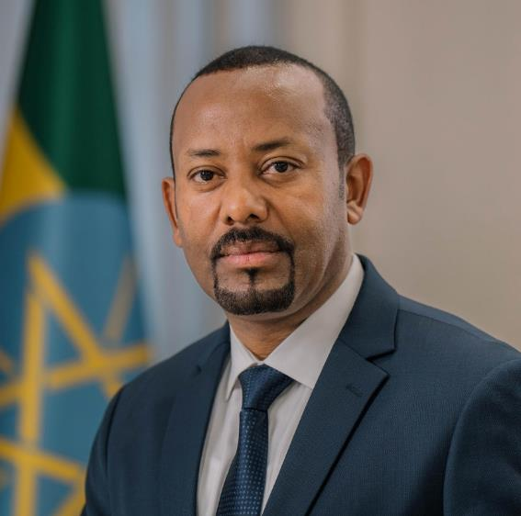
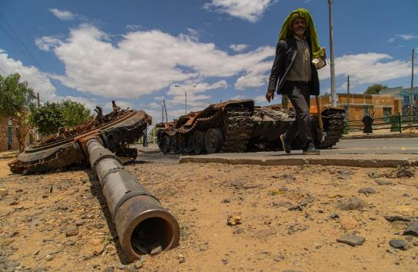
In Äthiopien leben mehr als 80 verschiedene ethnische Grup-pen mit eigenen Sprachen. Die politische Landschaft ist geprägt von Spannungen zwischen Befürwortern eines Einheitsstaates und Anhängern eines föderalen Staates, der den Regionen weitgehende Selbstbestimmung gewährt.
Premierminister Abiy Ahmed hat seit 2018 einen Kurswechsel hin zu einer stärker
zentralisierten Nationalidentität vollzogen. Dies führte zum verheerenden Konflikt in der Region Tigray (2020–2022) sowie anhalten-den Auseinandersetzungen in den Regionen Amhara und Oromia.

Slide 5
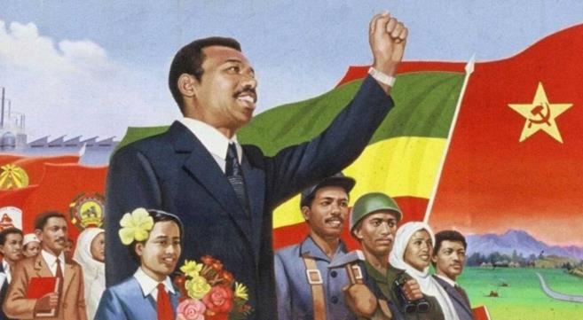
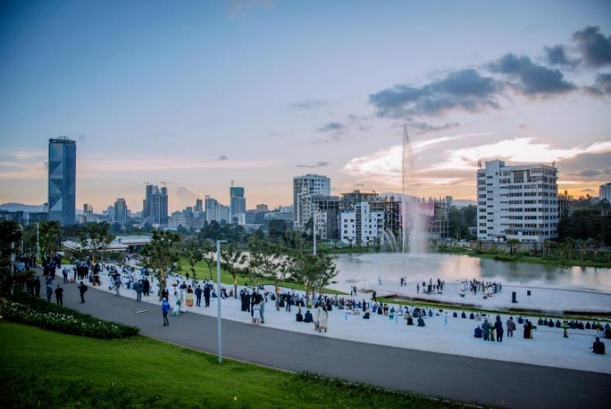
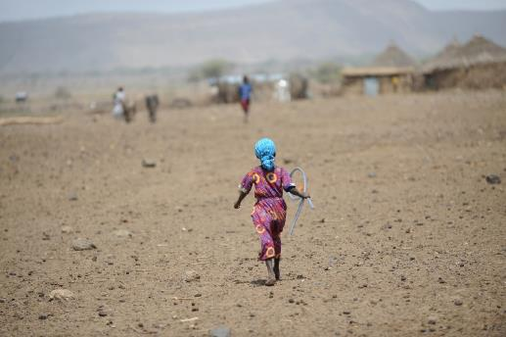
Seit dem Sturz des marxistisch-leninistischen Mengistu-Regimes 1991 entwickelte sich Äthiopien von einer kollabierten Planwirtschaft zu einer der am schnellsten wachsenden Volkswirt-schaften der Welt. Der Tigray-Konflikt, die COVID-19-Pandemie sowie weltweite Rohstoffpreisschocks trafen die Wirtschaft jedoch hart.
Nach aktuellen Berichten der UNO und der FAO leiden rund 60 Prozent der Bevölkerung unter moderater oder schwerer Ernährungsunsicherheit. Ein Drittel der Kinder unter fünf Jahren ist chronisch mangelernährt.

Slide 6
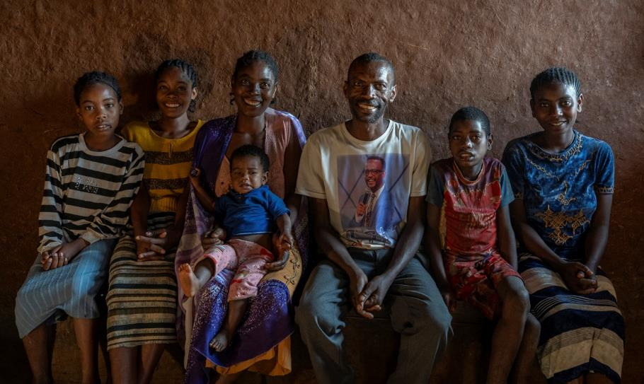
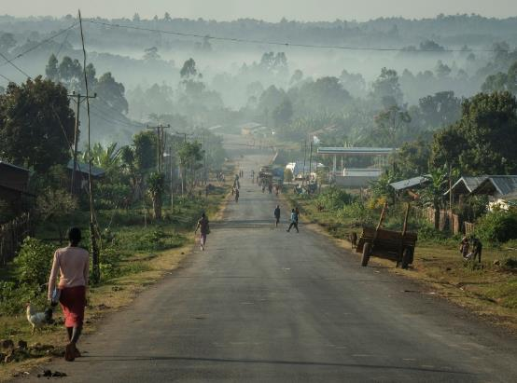
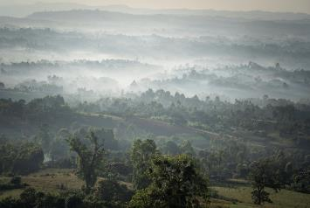
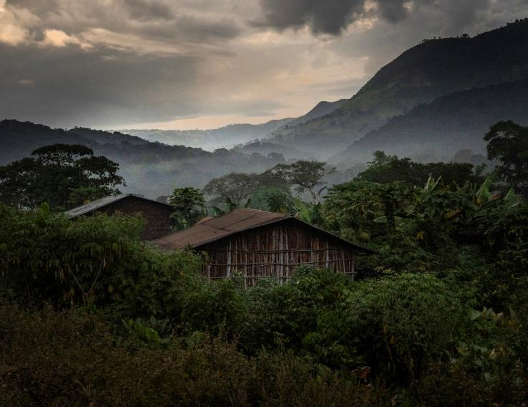
Aster Semtet und ihr Mann Tafese Zeini leben mit ihren Kindern im Dorf Wode im abgelegenen Südwesten Äthiopiens. Es ist eine grüne und fruchtbare Gegend. Doch nur wenige Straßen sind ausgebaut, die Bewohner haben selten Zugang zu sauberem Wasser, es gibt kaum Strom und zu wenige Schulen. Der wirtschaftliche Aufschwung, den das Land in den vergangenen Jahren er-lebte, ist hier noch nicht angekommen.

Slide 7
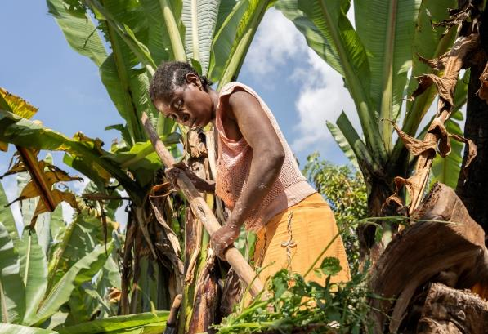
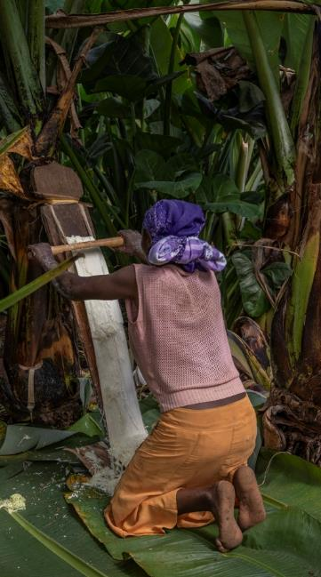
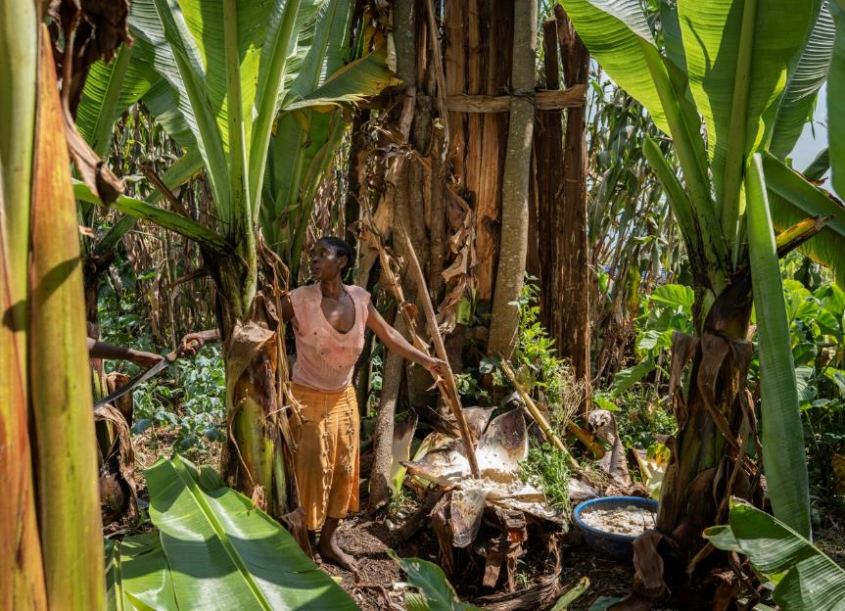
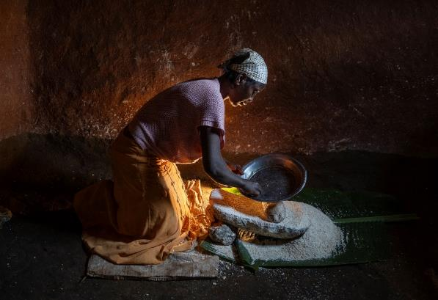
Auf dem Hof von Aster Semtet wachsen die Ensete-Pflanzen dicht an dicht. Sie sehen aus wie Bananen-pflanzen, tragen aber keine Früchte. Mit einem geschliffenen Holzstück schabt die Kleinbäuerin die Stärke von den Blättern. Den so gewonnenen Brei lässt sie gären und backt dann Brot daraus.

Slide 8
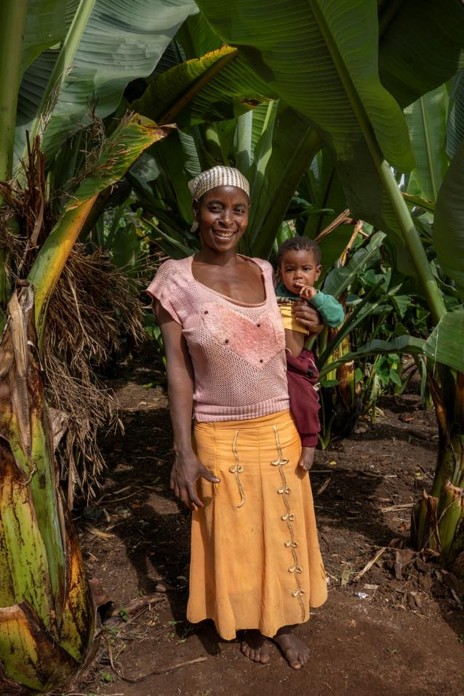
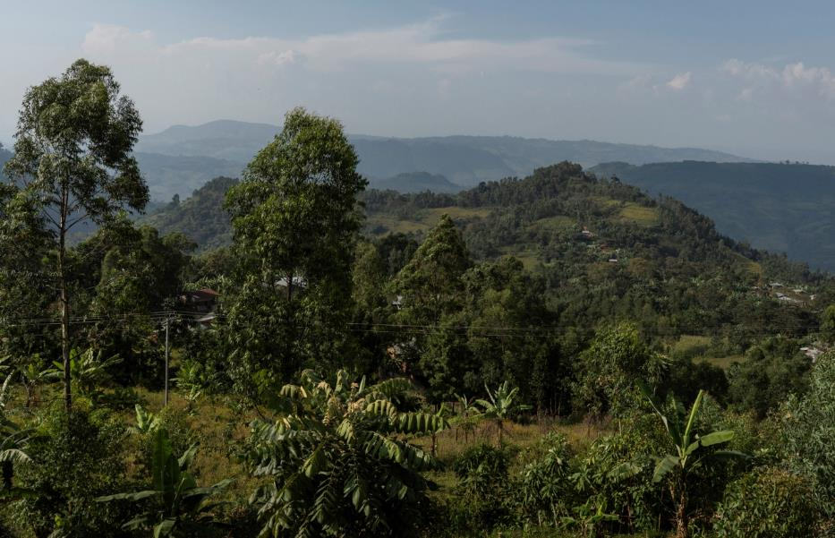
Es ist eine große Herausforderung, in dieser Region eine Familie zu ernähren. Im Garten von Aster Semtet und Tafese Zeini wuchsen neben Ensete vor allem Taro. Aus beiden Pflanzen kann man Nahrungsmittel herstellen. Aber die Ernährung ist einseitig. „Manchmal wussten wir am Abend nicht, was wir unseren Kindern am nächsten Tag zu essen geben sollten“, erzählt Aster Semtet.

Slide 9
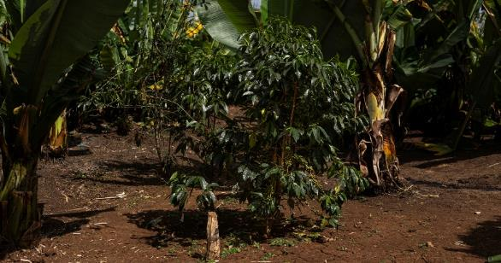
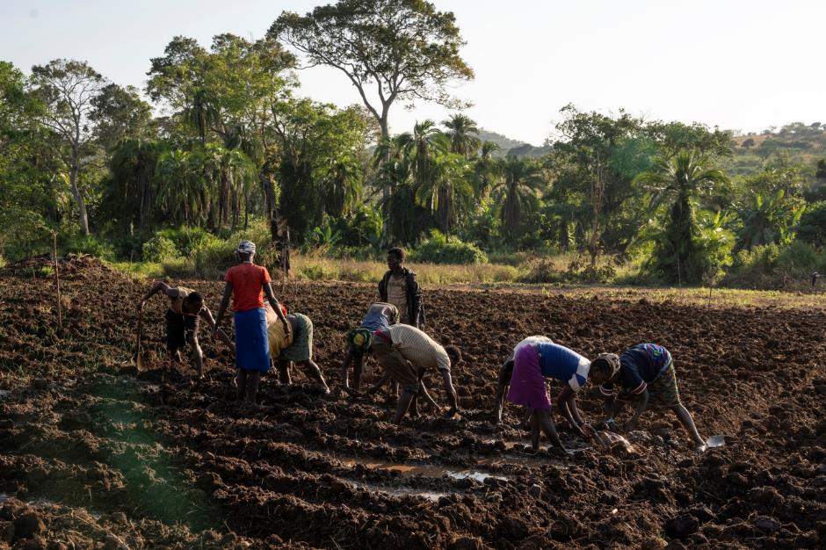
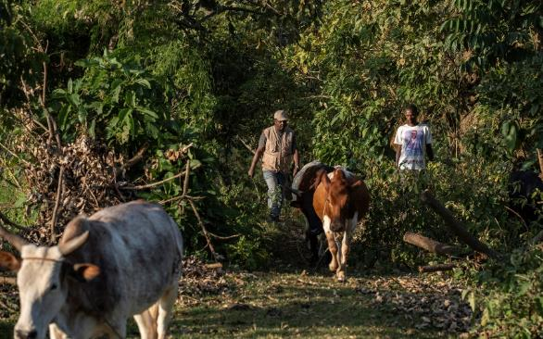
Das änderte sich erst, als die Familie am so genannten „Eco-Live“-Projekt der Organisation EECMY-DASSC teilnahm. Dessen Ziel ist es, die Lebensgrundlagen der Menschen vor Ort zu verbessern und dabei die Umwelt zu schützen. Über 4.000 Familien profitieren von dem Projekt – darunter die von Aster Semtet.
EECMY-DASSC steht für Ethiopian Evangelical Church Mekane Yesus – Development and Social Services Commission. Die Mitarbeitenden selbst sagen es viel kürzer: „Mekane Yesus“ (Der Ort Jesu).

Slide 10
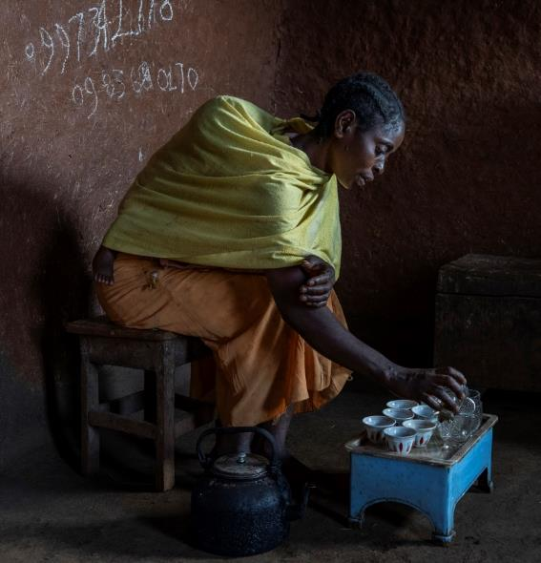
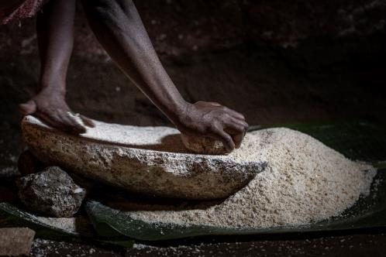
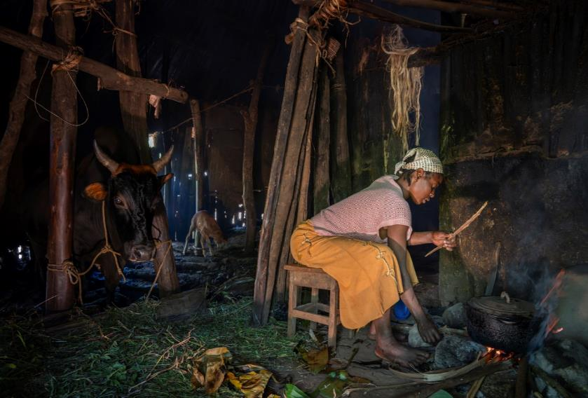
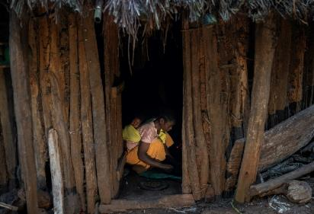
Die Tiere stehen im früheren Wohnhaus der Familie, einem Rundhaus aus Lehm und Holz mit Strohdach. Hier haben Eltern, Kinder und Tiere bis vor Kurzem unter einem Dach gelebt. Und hier befindet sich immer noch die Feuer-stelle, auf der die Familie alle Mahlzeiten zubereitet.
Aster Semtets Tag ist lang und umfasst viele Aufgaben:
Kaffeebohnen rösten, Wäsche waschen, die Kinder versorgen, mit Mahlsteinen Maismehl mahlen, kochen oder den Rindern Heu bringen.

Slide 11
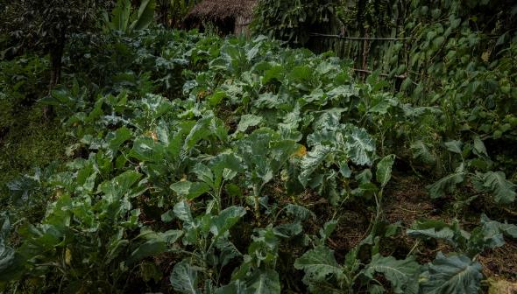
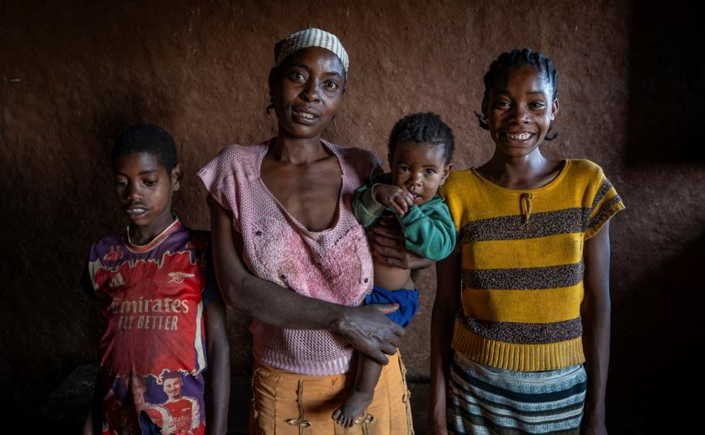
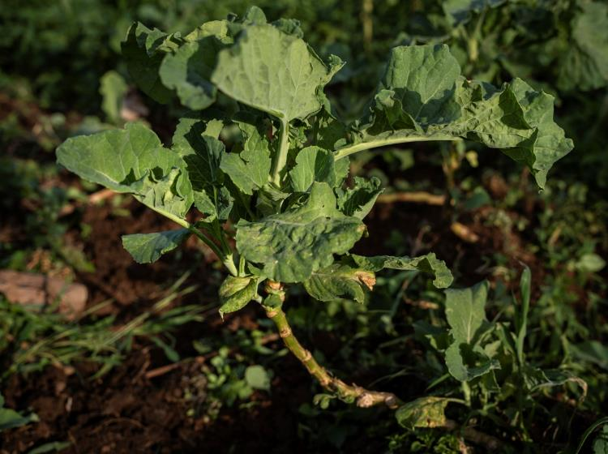
Selten steht Aster Semtet still. Es gibt immer etwas zu tun. Doch auf dem Hof wächst und gedeiht nun mehr als je zuvor. „Ich bin nicht mehr arm. Ich fühle mich stark. Ich habe jetzt Ziele und ich werde noch härter arbeiten, um sie zu erreichen“, sagt sie.

Slide 12
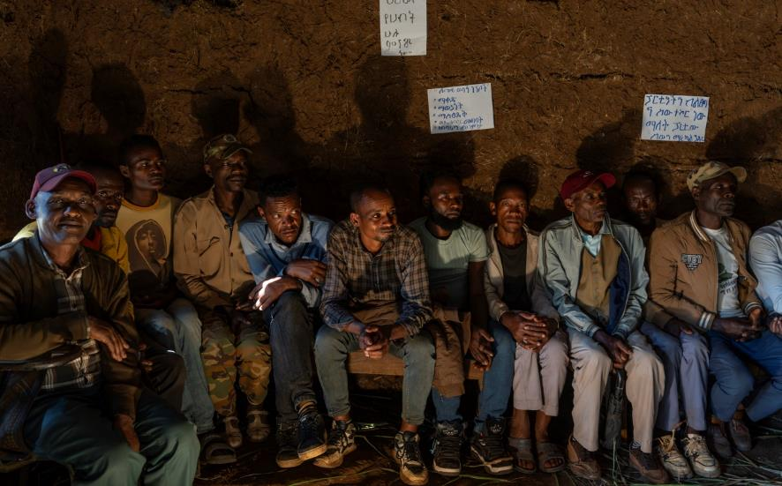
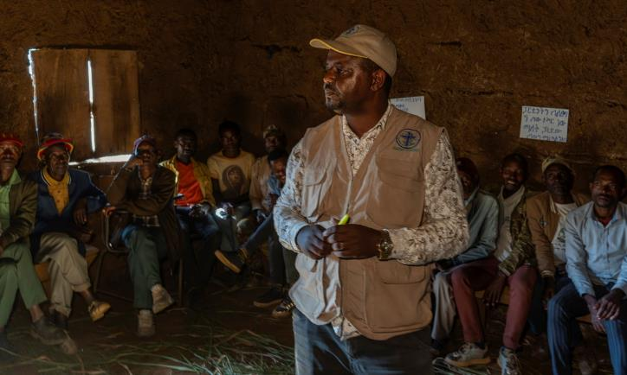
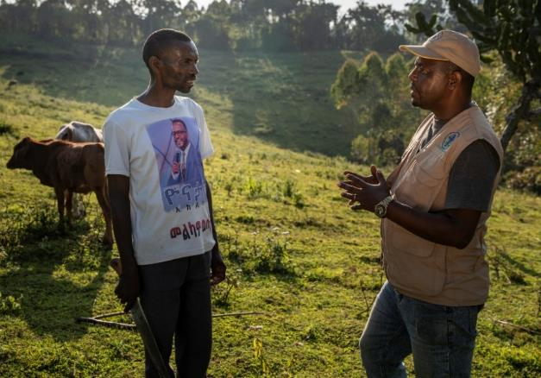
Für Mekane Yesus ist Aster Semtets Familie ein gutes Beispiel dafür, wie das Projekt das Leben der Menschen verändern kann. Grundlage sind Schulungen für ganze Dorfgemeinschaften oder einzelne Gruppen.
Die Teilnehmenden lernen, wie sie Kleintiere halten, traditionelle Getreide- oder neue Gemüsesorten anbauen und wie sie Kompost herstellen können.

Slide 13
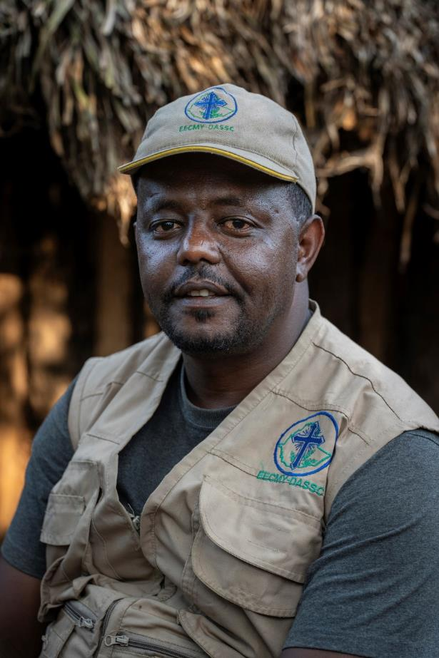
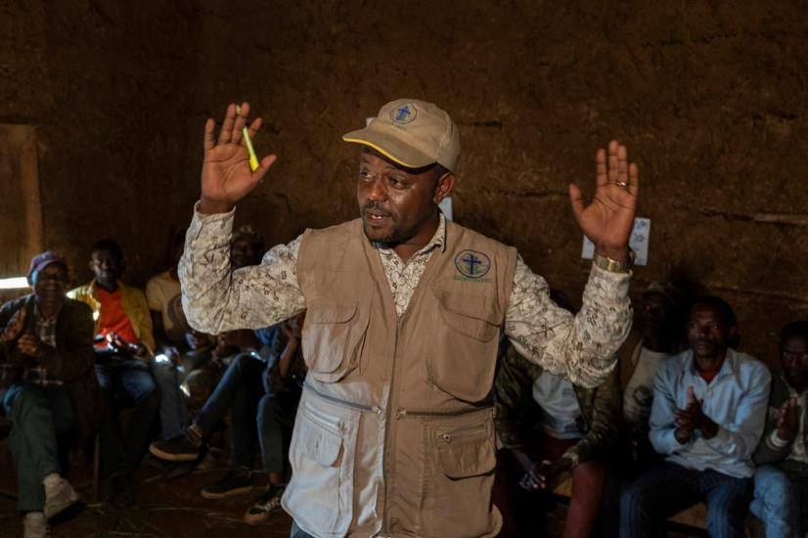
„ Neben allen Schulungen zur Ernährung führen wir auch Trainings zum Thema Geschlechtergerechtigkeit durch“, erklärt der Projektkoordinator Zerihun Mamo Abiye. „Denn die Frauen arbeiten genauso hart mit, um den Lebensunterhalt zu sichern. Wir möchten das Bewusstsein dafür stärken, dass sie mehr Entscheidungen treffen sollten.“

Slide 14
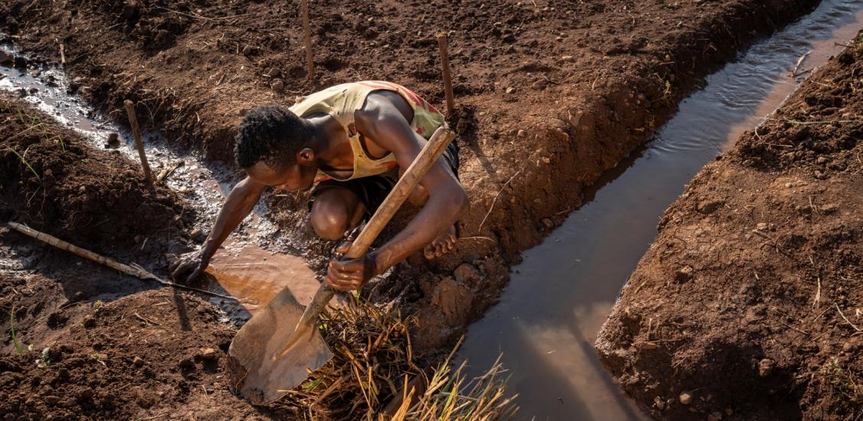
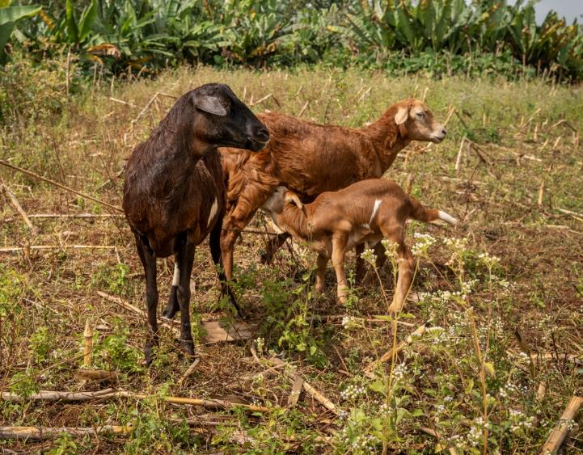
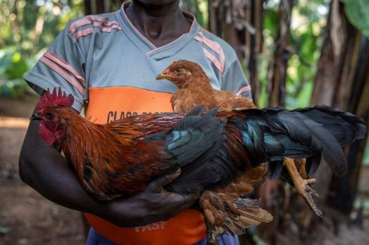
Ausgewählte Familien erhalten auch eine praktische Starthilfe, beispielsweise vier Schafe oder 20 Hühner, 500 Gramm Zwiebelsamen oder 200 Kilogramm Kartoffeln. Damit sollen die Höfe der Kleinbauernfamilien ertragreicher und vielfältiger werden.
Parallel dazu bauen die Dorfgemein-schaften Bewässerungskanäle und sichern die Trinkwasserquellen.

Slide 15
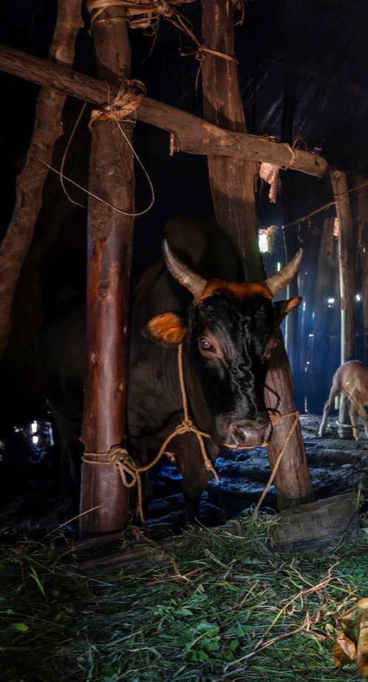
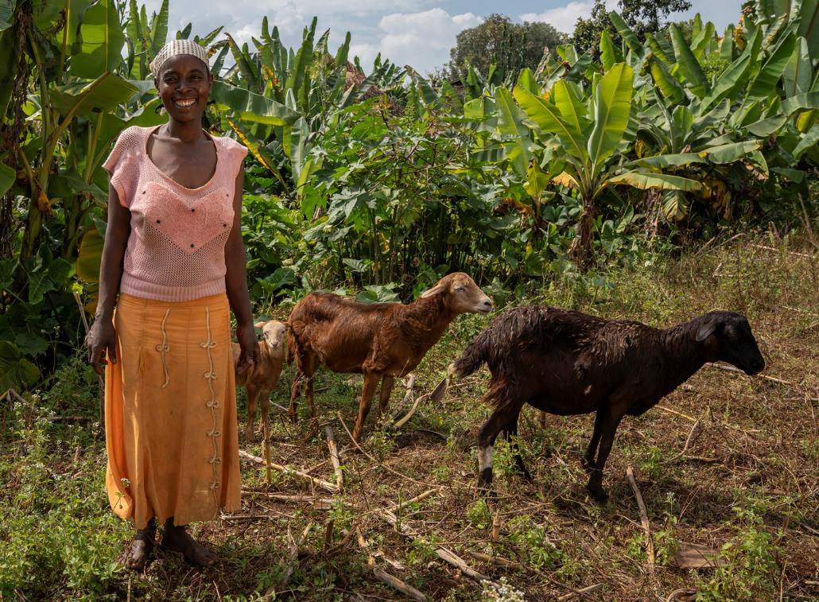
Aster Semtets Familie hat Getreide- und Gemüsesamen sowie vier Schafe erhalten. Die Schafe haben längst Lämmer bekommen. Vom Geld aus dem Verkauf hat die Familie einen Ochsen angeschafft, der nun die Felder pflügt.

Slide 16
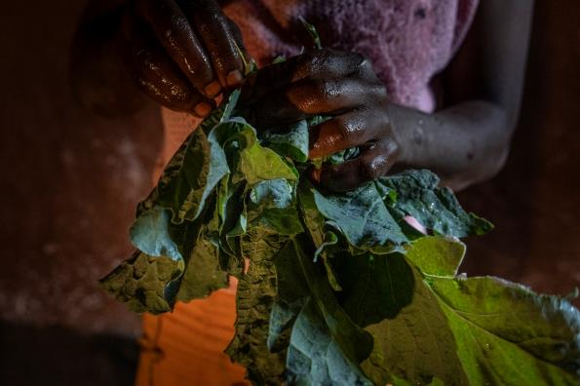
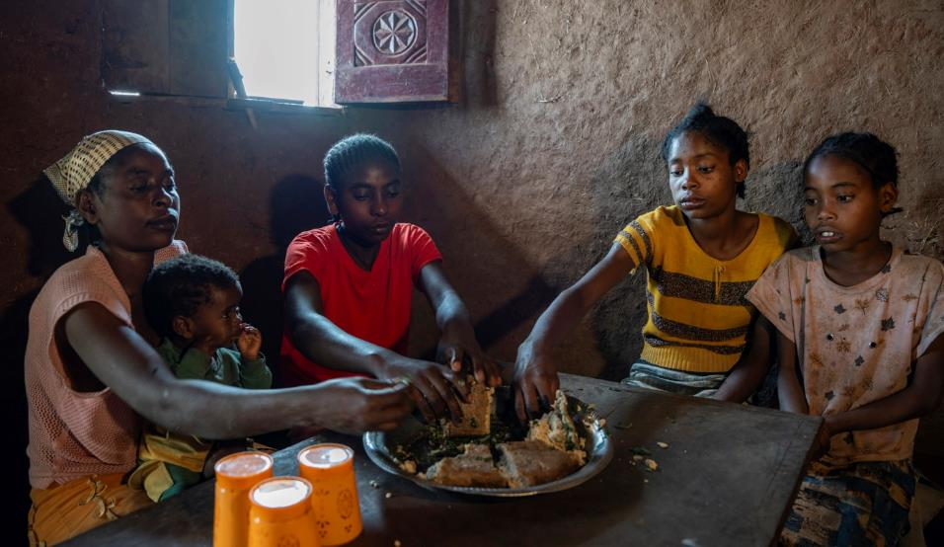
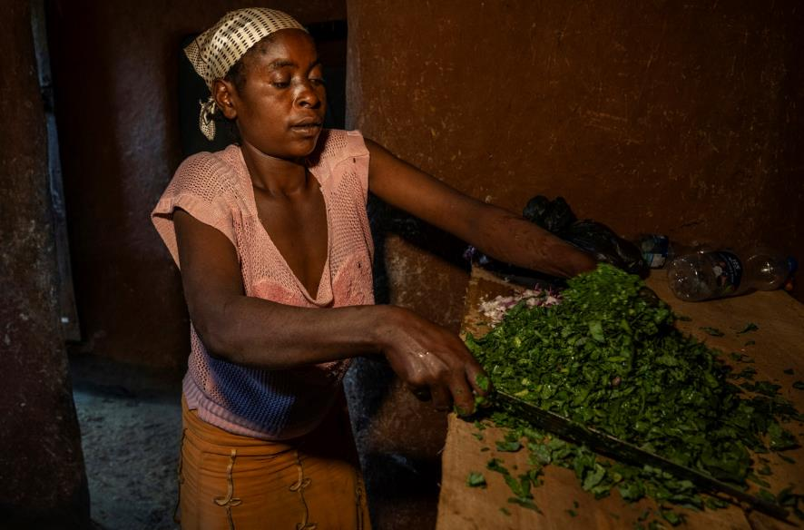
Neben dem alten Rundhaus steht inzwischen ein neues Haus – ohne Stall und mit Metalldach. Das ist deutlich stabiler als das alte und muss nicht jedes Jahr erneuert werden. Auf dem Speiseplan stehen nun auch Kartoffeln, Kohl, Mais und Avocado. Was die Familie nicht selbst benötigt, verkauft sie auf dem Markt.

Slide 17
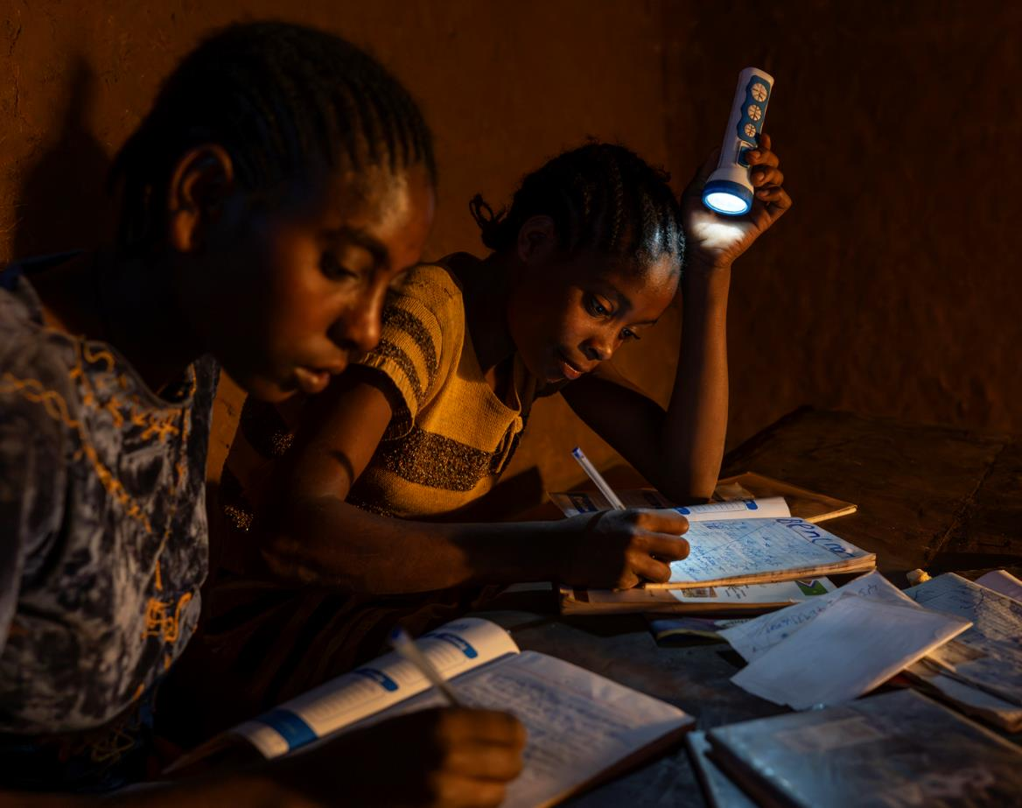
Mittlerweile haben die Kinder auch Schulbücher und gehen jeden Tag in die Schule, am Abend machen die Töchter ihre Hausaufgaben im Licht einer Taschenlampe.
Fragt man Aster Semtet, welche Zukunft sie sich für ihre Familie wünscht, sagt sie: „Meine Kinder können Lehrer, Ärztinnen, Verkehrspolizisten oder Agrarwissen-schaftlerinnen werden.“ Sie selbst möchte ihren Hof weiterführen und zu voller Blüte bringen.

Slide 18
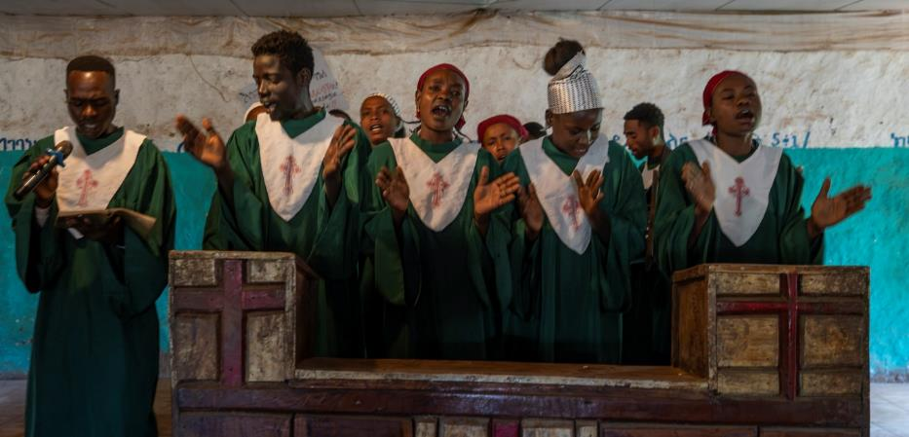
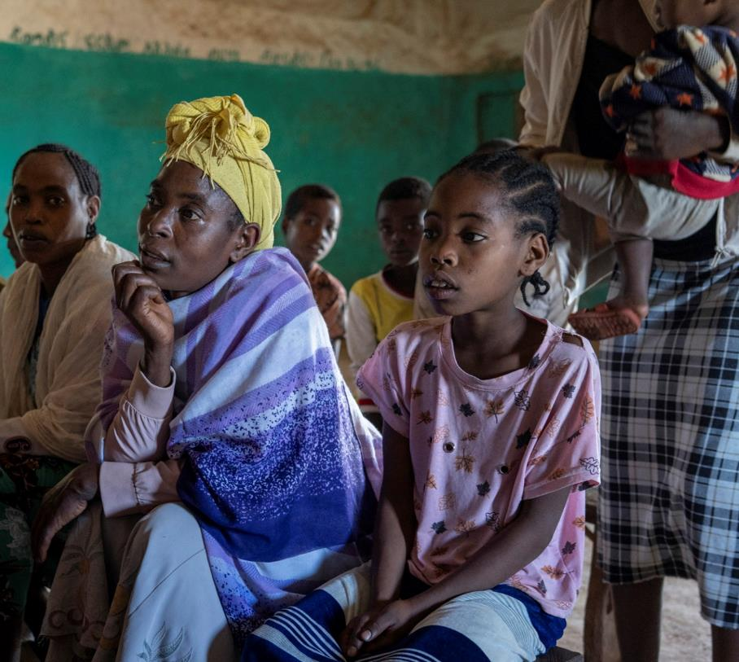
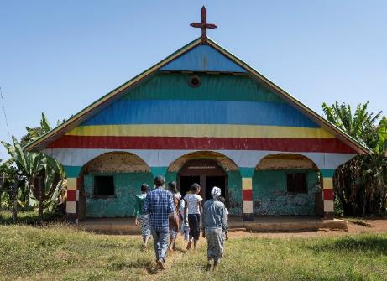
Jeden Sonntag findet in der evangelischen Kirche in Wode der Gottesdienst statt. Die Gemeinde wiegt sich im Takt der Melodie. „Gott ist groß.“ Aster Semtet singt mit einem Lächeln auf den Lippen.

Slide 19
Sie sahen eine Präsentation zum Projekt der Partnerorganisation Ethiopian Evangelical Church Mekane Yesus –
Development and Social Service Commission (EECMY-DASSC) aus Äthiopien.
Bessere Ernährung, besseres Leben
www.brot-fuer-die-welt.de/projekte/aethiopien-bessere-ernaehrung
Herausgeber
Brot für die Welt
Evangelisches Werk für Diakonie und Entwicklung e.V.
Caroline-Michaelis-Str. 1
10115 Berlin
Telefon 030 65211 4711
kontakt@brot-fuer-die-welt.de
Redaktion Thorsten Lichtblau, Thomas Knödl
Text Diana Laarz
Fotos Folien 1, 6-20: Siegfried Modola
Folie 3: Ninara from Helsinki (CC-BY-2.0), Christof Krackhardt, Nina from Africa (CC-BY-2.0)
Folie 4: Yan Boechat/VOA, Ethiopia Prime Minister's Office, Ethiopian Press Agency (CC-BY-4.0)
Folie 5: DaneyWiki (CC-BY-SA-4.0),Christof Krackhardt
Gestaltung Thomas Knödl
Berlin, August 2026

Slide 20
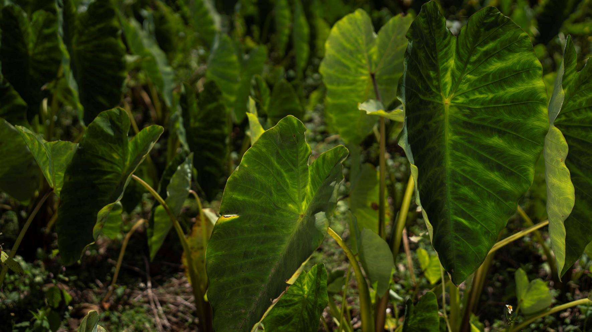
Spendenkonto
Bank für Kirche und Diakonie
IBAN: DE10 1006 1006 0500 5005 00

